Slide 1
Installations sportives et le parc
Pour:
Soraya Melgares Luque
Laura Mª Díaz Ruiz
Mª Dolores Pérez Palacios

Slide 2
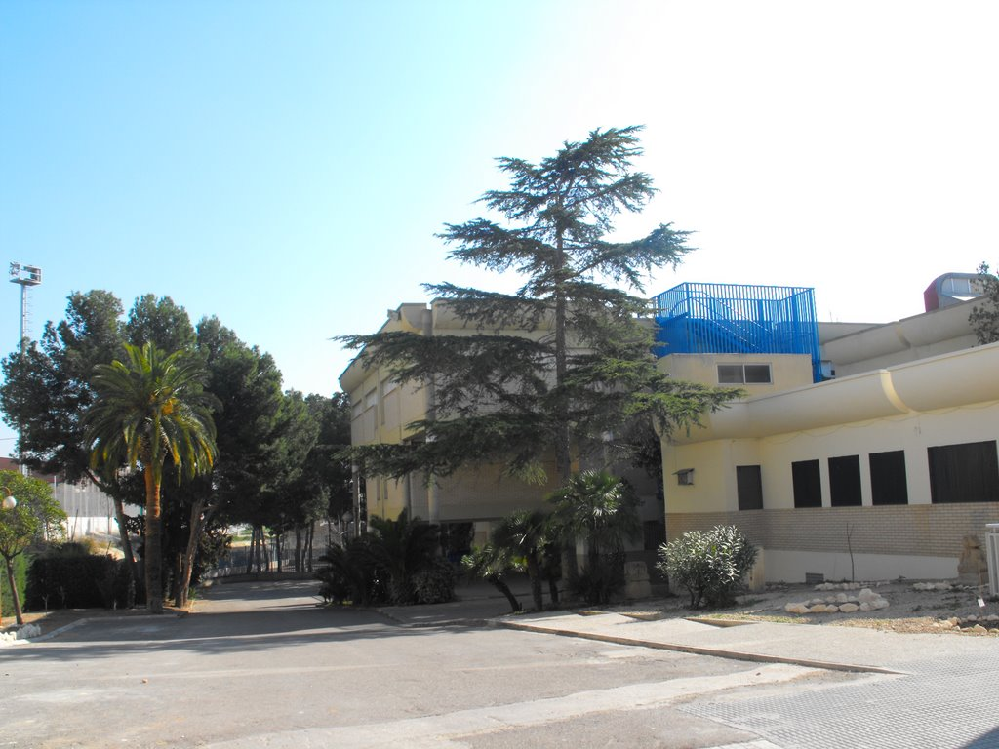
Notre lycée est à côté de la plus part des installations sportives

Slide 3
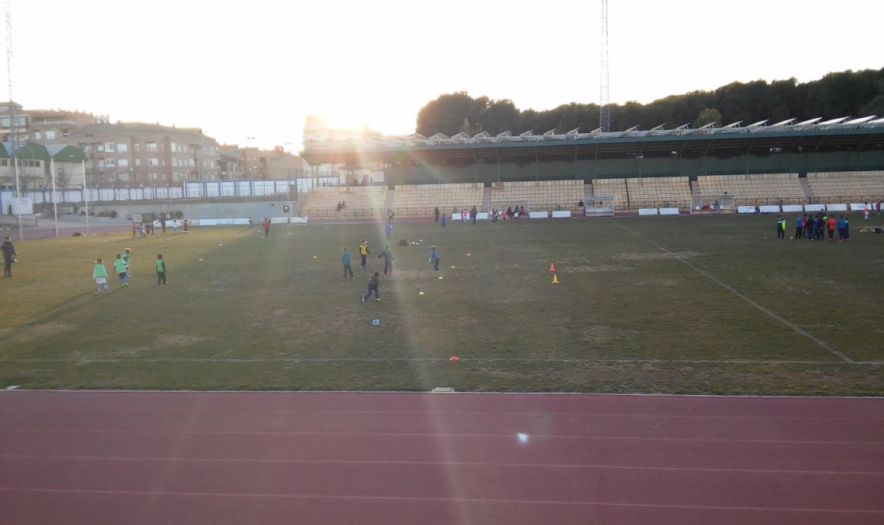
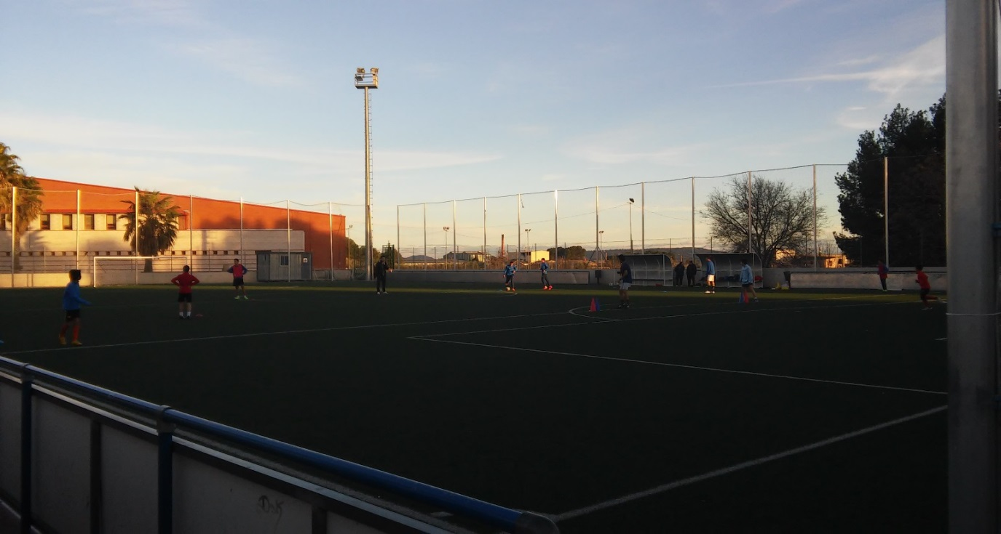
Les installations sportives
Stades de football
Le plus grand s’appelle « Santa Ana »
Quant au plus petit, on l’utilise avec les profs d’Éducation Pysique pour leur cours.
On utilise aussi la piste d’athlétisme et le stade

Slide 4
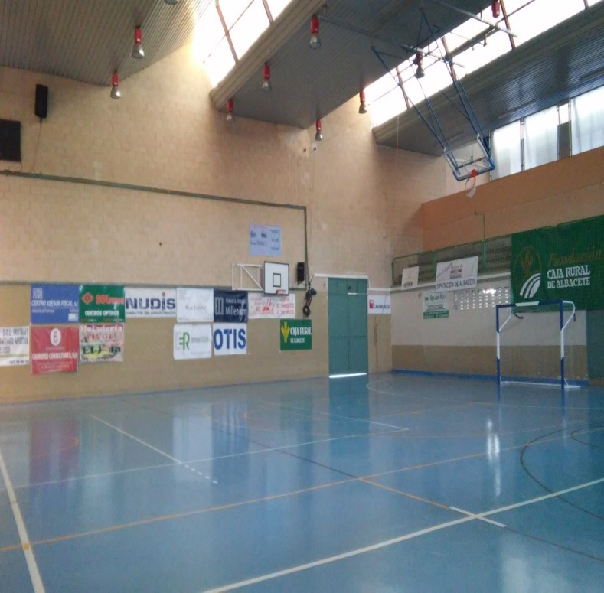
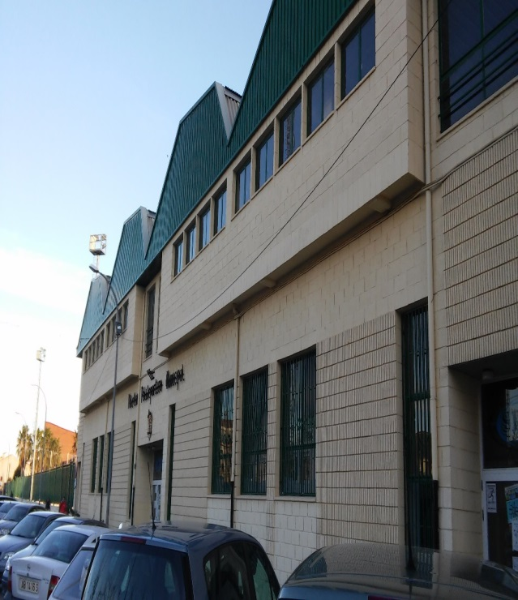
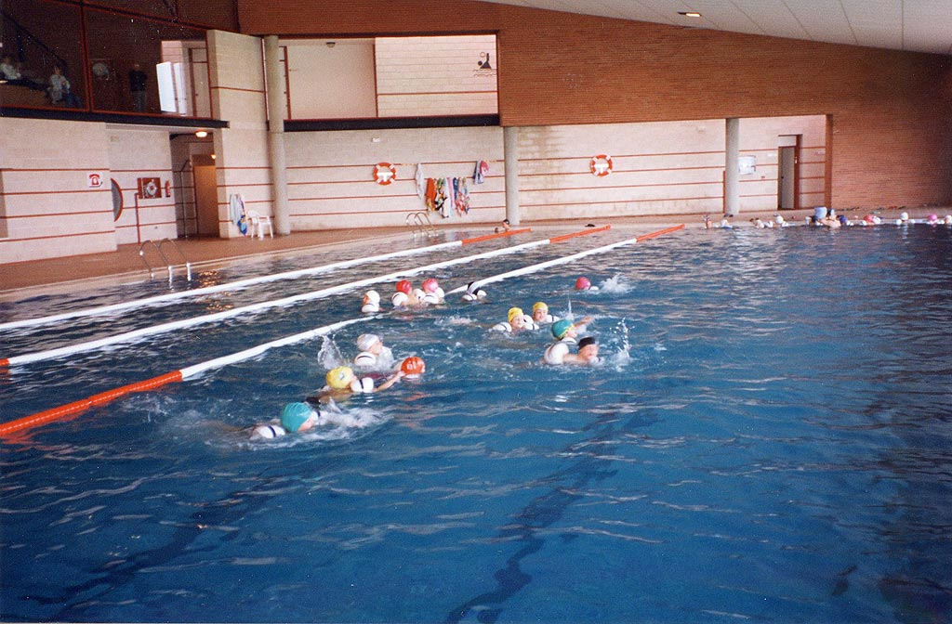
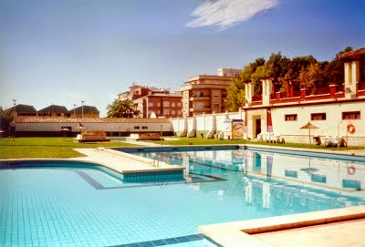
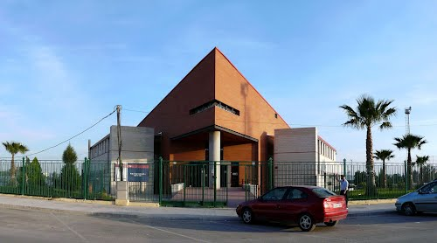
Le centre de sport municipal: pour jouer au basket, au volley-ball, au hand-ball, …
On a deus piscine: la piscine couverte et climatisée et d’autre qui est ouverte

Slide 5
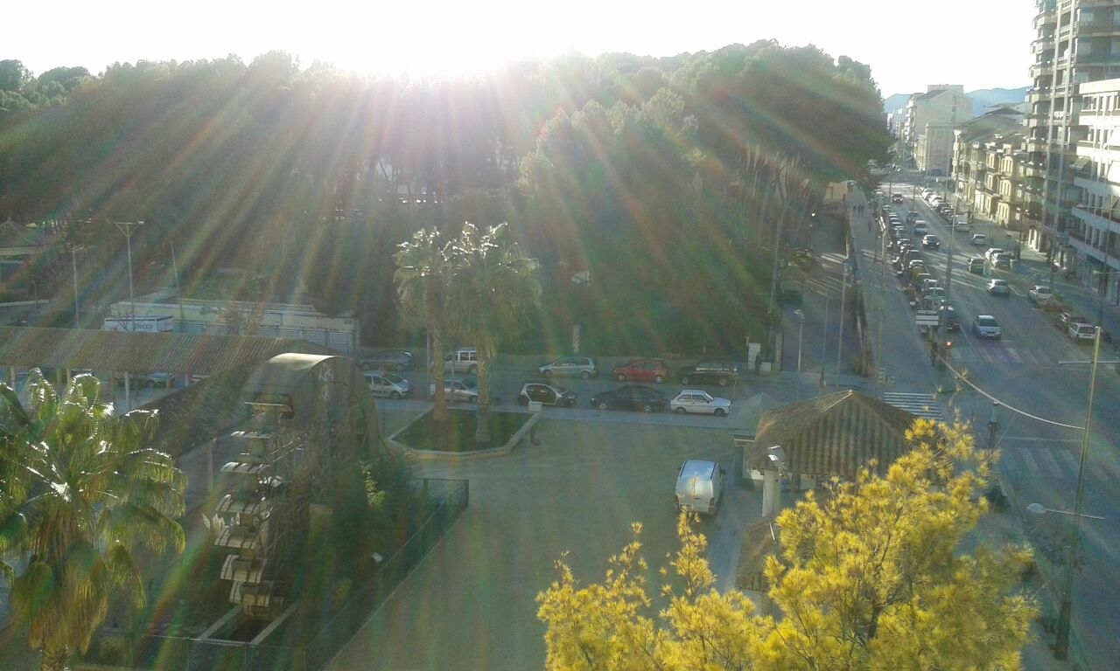
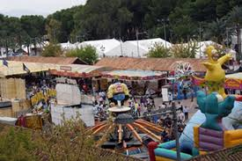
Le par et l’enceinte pour la foire

Slide 6
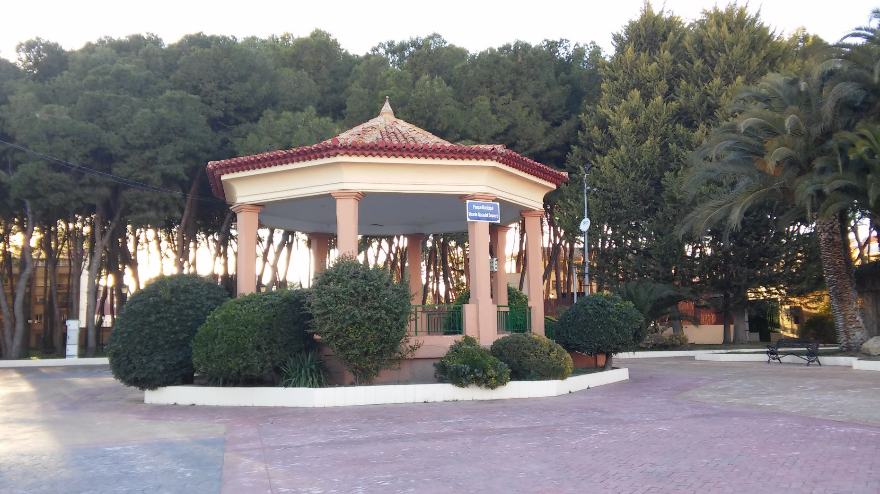
Le parc s’appelle Vicente Garaulet Sequero

Slide 7
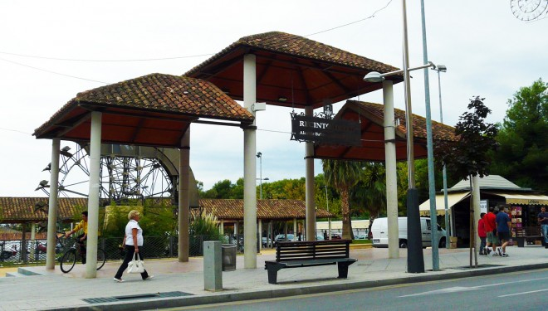
L’enceinte s’appelle Baldomero Marín Ruiz

Slide 8
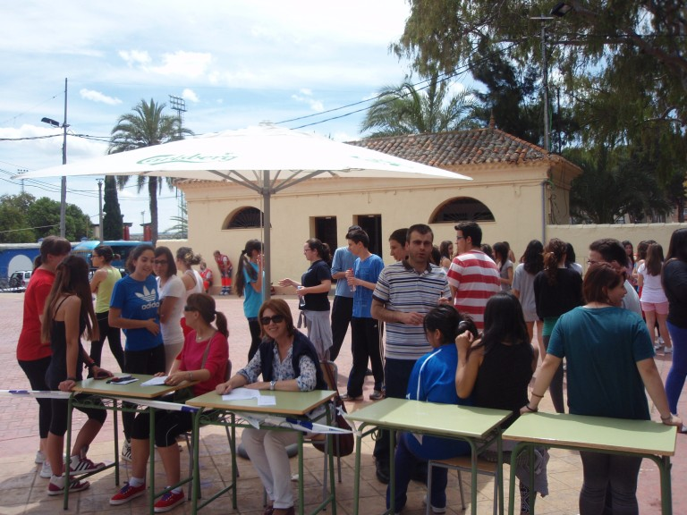
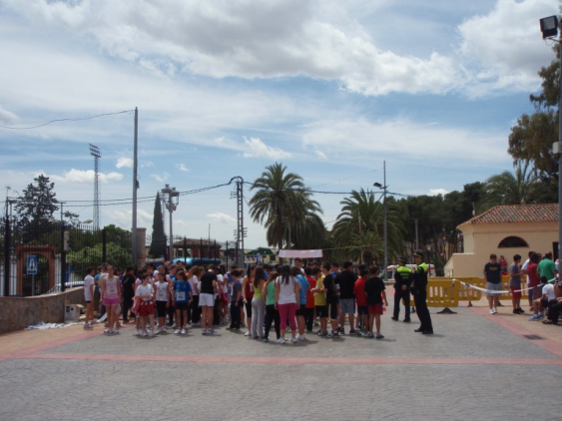
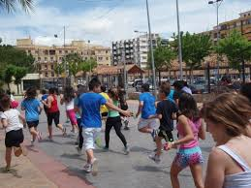
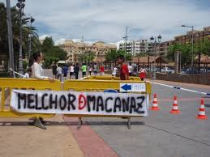
MELCHOR SOLIDARIO, dans le parc
On organise une compétition avec tous les élèves du lycée pour prendre des aliments pour le personnes qui ont des problèmes économiques

Slide 9
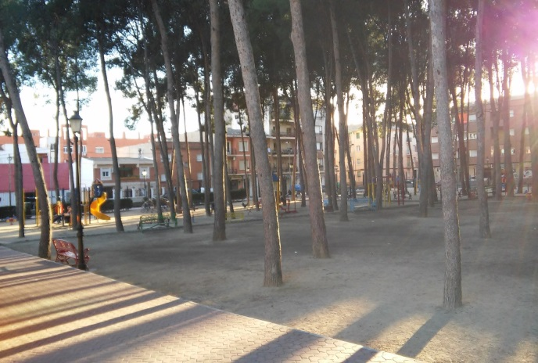
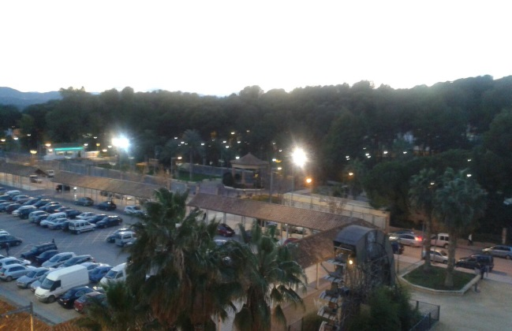
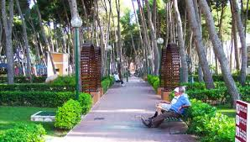
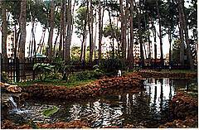
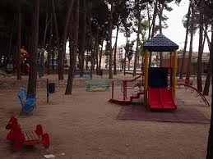
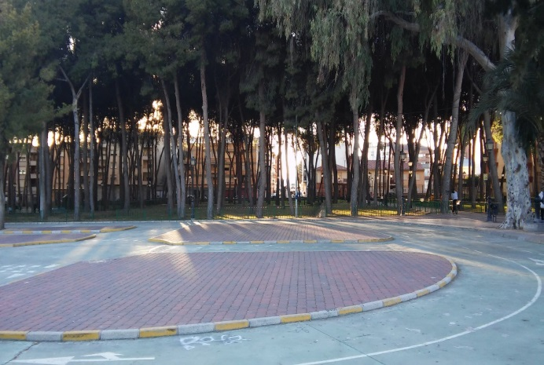
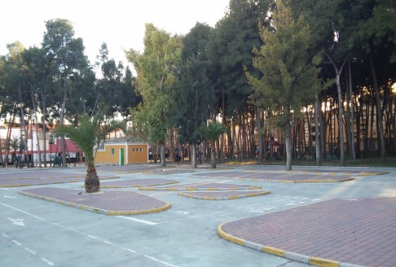
Un petite piste pour que les enfants puissent pratiquer avec des voitures
Pour les plus petits

Slide 10
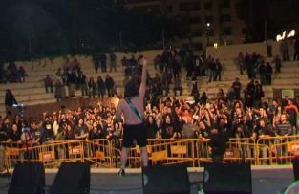
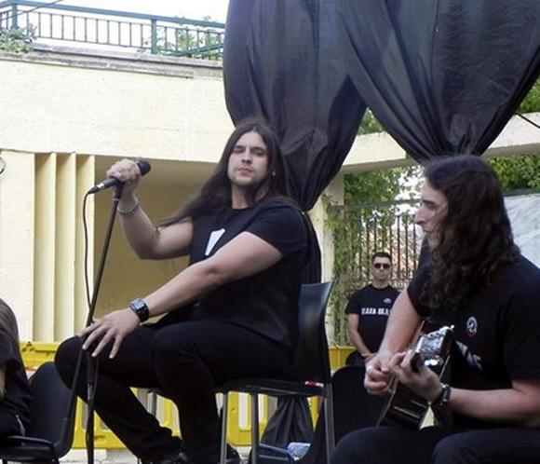
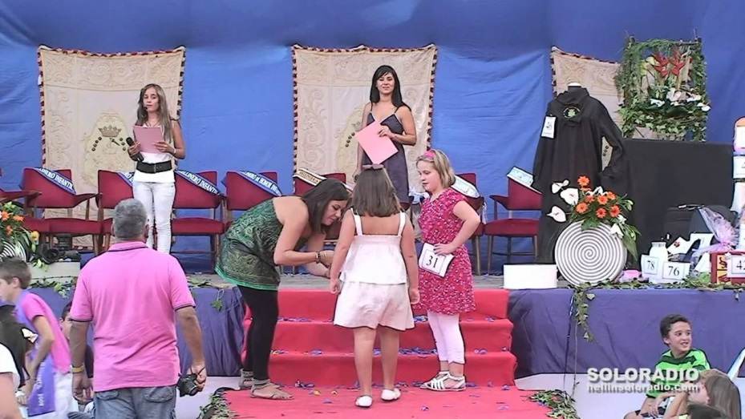
Dans le parc il y a un amphithéâtre pour des concerts et pour divers spectacles

Slide 11
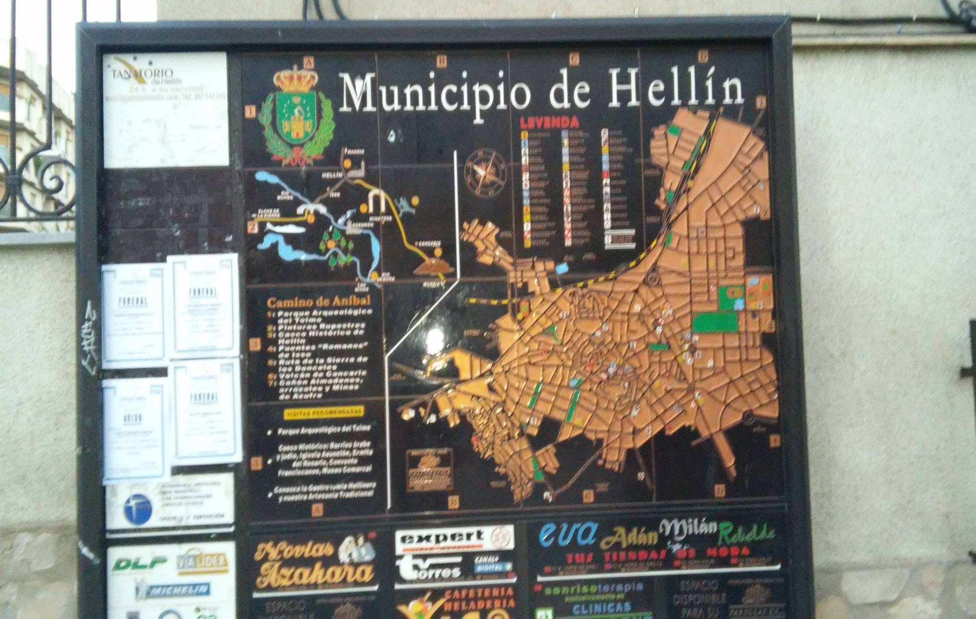
La carte d’Hellín

